Slide 1
Arsylwi, Casglu, Ysgwn i…?,
LLUN | Arsywi Beth allwch weld? Tystiolaeth - Beth ydych chi’n gallu dysgu o’r llun?
Ysgwn i...? Pryd? Ble? Pwy? | Casglu Pa gasgliadau ydych chi wedi cyrraedd?

Slide 2
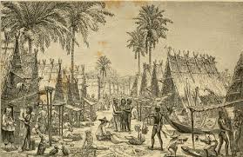
Arsylwi, Casglu, Ysgwn i…?,
 | Arsywi
Ysgwn i...? | Casglu

Slide 3
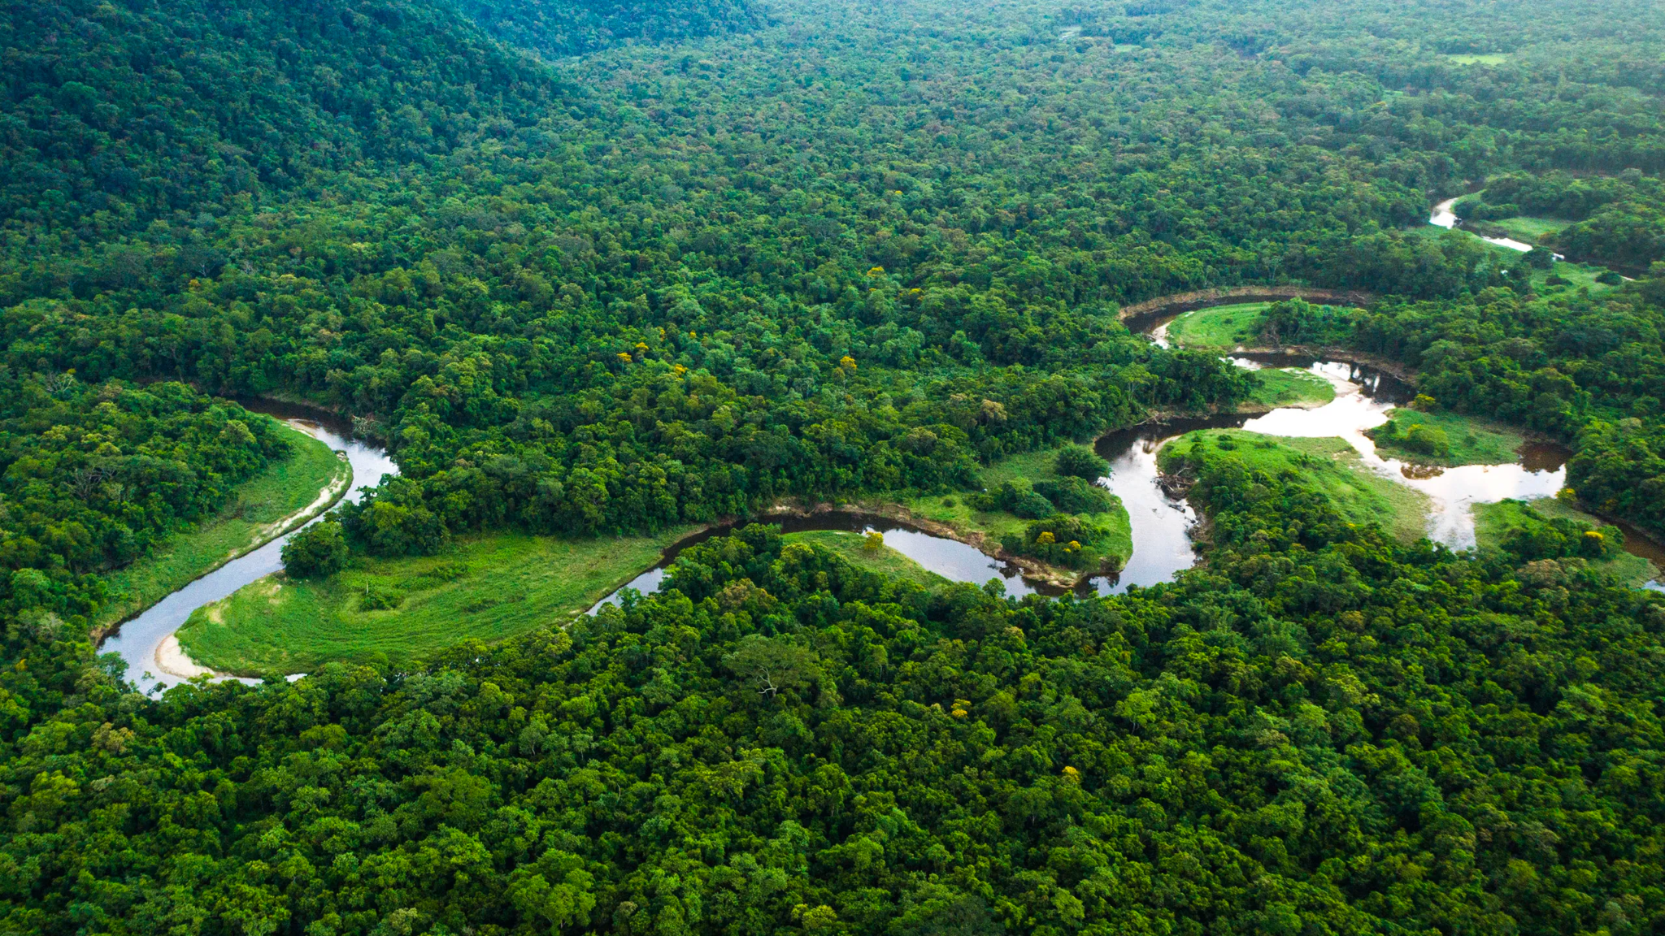
Arsylwi, Casglu, Ysgwn i…?,
 | Arsywi
Ysgwn i...? | Casglu

Slide 4
Arsylwi, Casglu, Ysgwn i…?,
 | Arsywi
Ysgwn i...? | Casglu

